Slide 1

DERECHO DE LAS MUJERES A UNA VIDA LIBRE DE VIOLENCIAS
Violencias contra las mujeres, rutas y competencias en el Distrito.
Grupo de Gestión Humana
Ministerio de Cultura
2022

Slide 2

Herramienta de análisis que permite identificar y caracterizar las particularidades contextuales y situaciones vivenciadas por las personas, de acuerdo con su sexo y a los constructos sociales asociados con dicho sexo.
Éstas generan diferencias económicas, políticas, psicológicas, culturales y jurídicas, identificando brechas y patrones de discriminación.
¿Qué es el enfoque de género?
¿Cuál es su utilidad?

Slide 3

¿POR QUÉ HABLAMOS DE VIOLENCIAS CONTRA LAS MUJERES?
Ideas
Cultura
Histórico
Prejuicios
“(…) cualquier acción u omisión, que le cause muerte, daño o sufrimiento físico, sexual, psicológico, económico o patrimonial por su condición de mujer, así como las amenazas de tales actos, la coacción o la privación arbitraria de la libertad, bien sea que se presente en el ámbito público o en el privado”
L1257/08 Art. 2

Slide 4

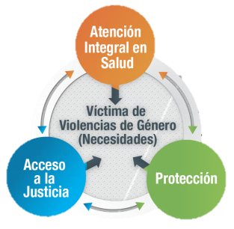
Desde el sector salud, para garantizar la intervención sobre las consecuencias en salud física y mental que puedan haber causado las violencias.
¿En que consiste la Triada de Atención en material de atención integral de la mujer víctima de violencias?
Desde Justicia para que el delito no quede impune y se brinden garantías de acceso a verdad, justicia y reparación.
Desde el sector protección, para garantizar el restablecimiento de derechos y la no repetición de los eventos

Slide 5

“Si te humillan, retienen, insultan, atacan, pegan o amenazan, por ser mujer o ser una persona con identidad sexual o de género diversa, es violencia por razones de género o sexo”
¿Cómo interpretar esta frase?
¿Crees que por ser mujer o LGBT se viven violencias por causa de la identidad de género?

Slide 6

Entidades con corresponsabilidad en la implementación de la ruta
Sector Justicia: Fiscalía General de la Nación/ CAIVAS- URI- SAU- CAPIV
Sector Protección, Seguridad y Justicia: Policía Nacional (MEBOG)/ Estación- CAI
Sector Salud: Sub Red Integrada de Servicios de Salud/ IPS- ESE
Sector Justicia: Comisarías de Familia
Sector Salud: Instituto Nacional de Medicina Legal y Ciencias Forenses (INMLCF)

Slide 7

La mujer víctima.
- Cualquier persona que conozca de la situación.
- Instituciones educativas (Escuelas, colegios, instituciones técnicas, tecnológicas y profesionales.
- Comunidad en general (organizaciones sociales, vecinos/as)
¿Quién puede identificar o denunciar las violencias contra las mujeres?
De manera escrita o verbal (si la persona no sabe leer o escribir).
De forma anónima por cualquier persona que conozca la situación de VBG
De oficio por la institución que conozca o identifique el caso.
¿Cómo se puede denunciar las violencias contra las mujeres?

Slide 8



Slide 9

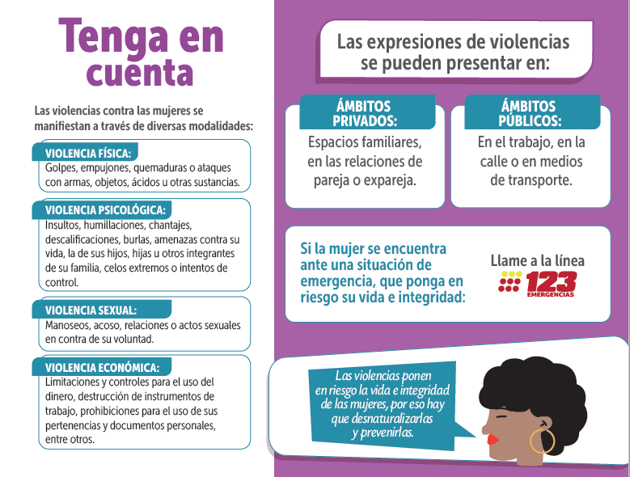

Slide 10
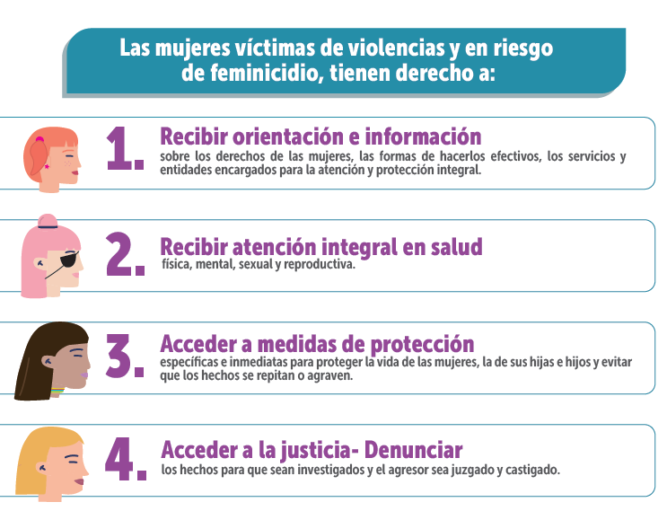

Slide 11
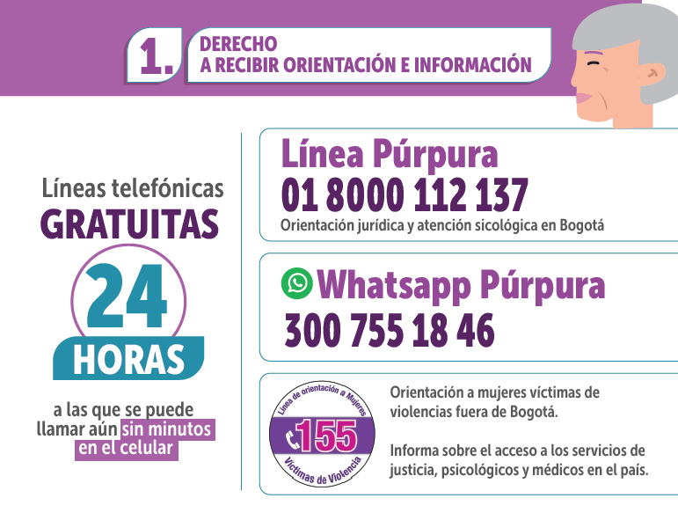

Slide 12

DIRECCIÓN
Carrera 9 # 3- 11
Barrio La Candelaria
Esquina Café de Rosita

Slide 13
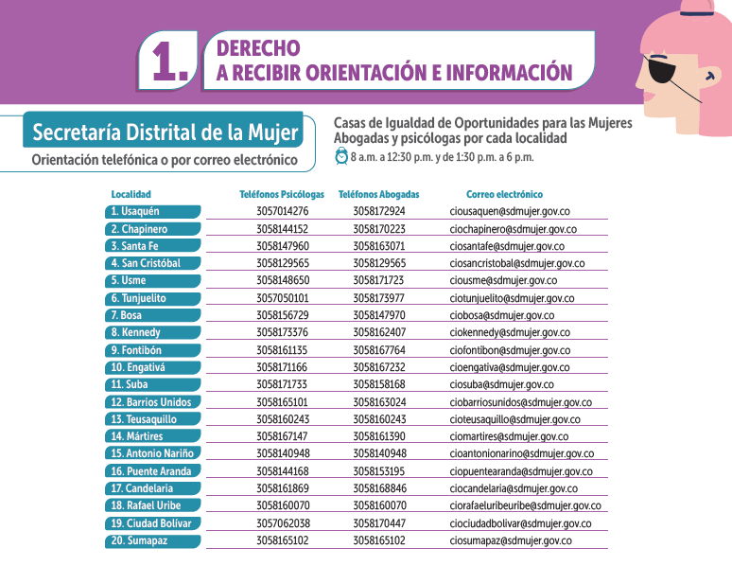

Slide 14
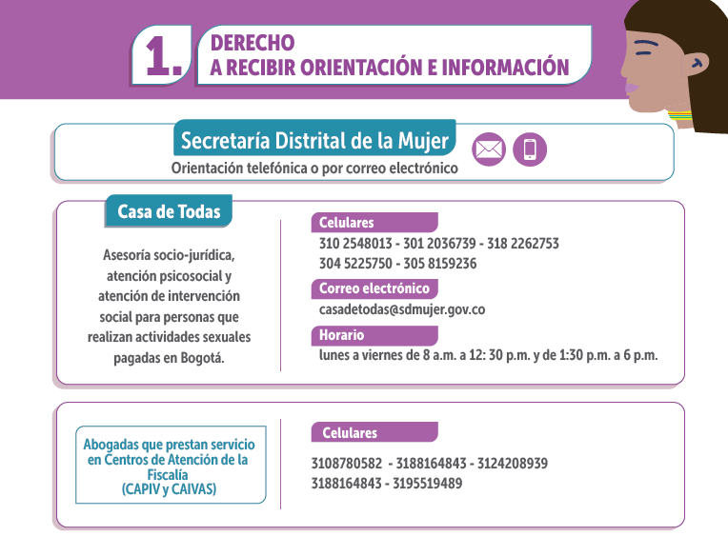

Slide 15
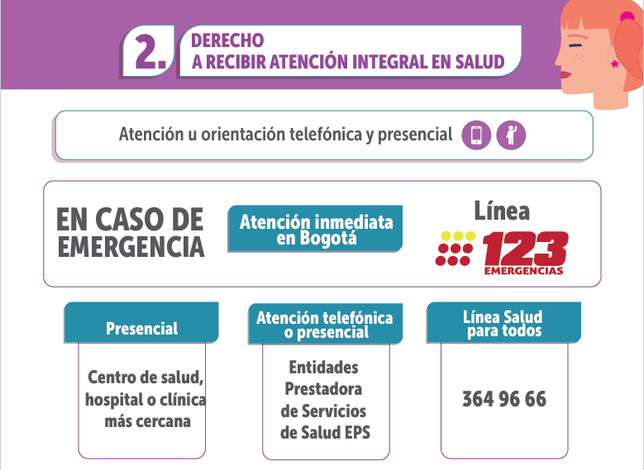

Slide 16
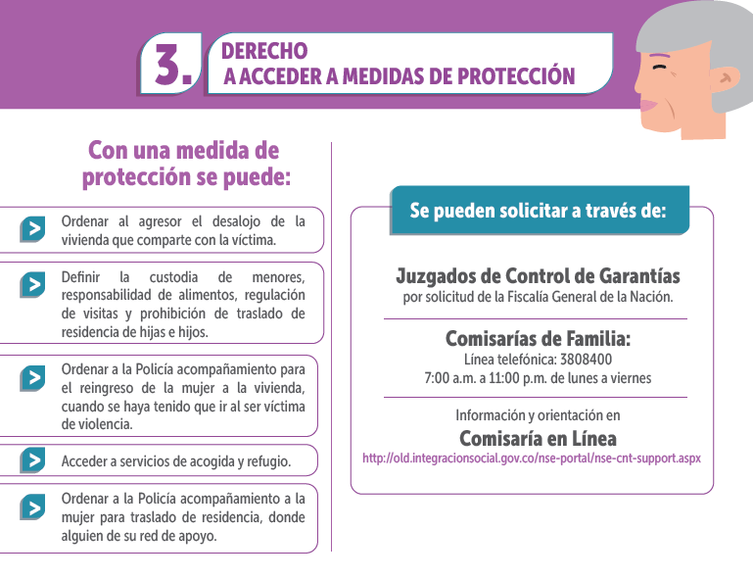

Slide 17
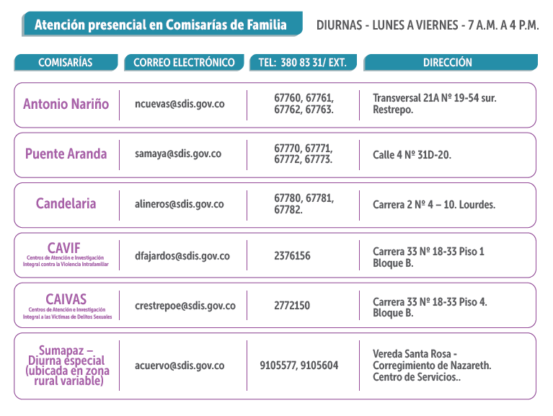

Slide 18
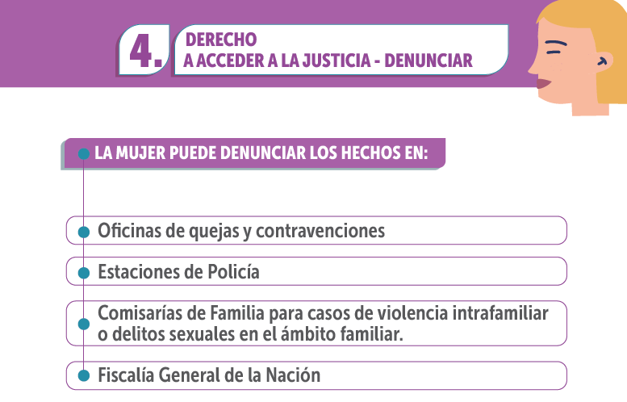

Slide 19
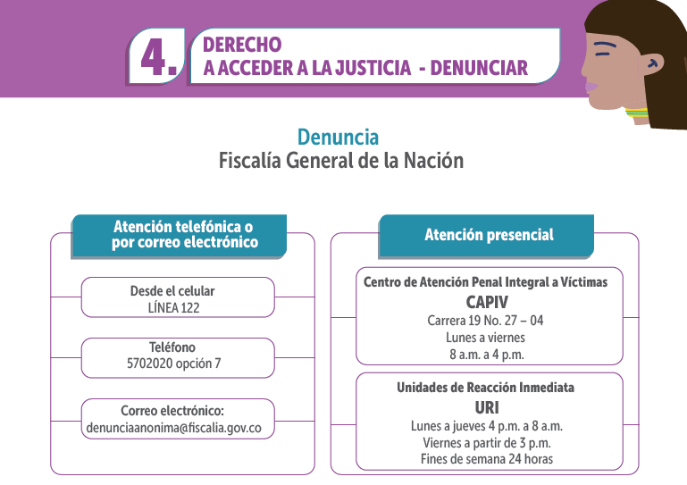

Slide 20
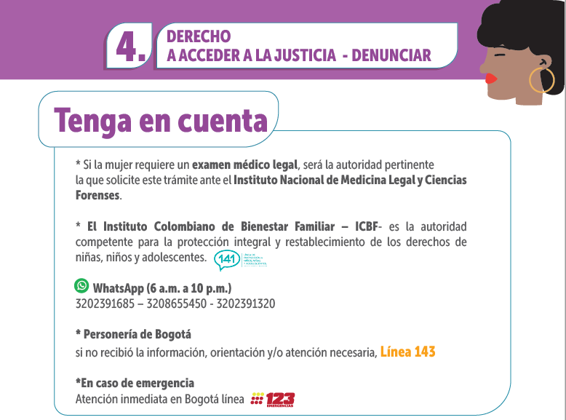

Slide 21


Gracias

